Slide 1

Klasifikace lázeňských služeb a způsoby lázeňských služeb a způsoby úhrady lázeňské péče.
Statistika českého lázeňství
BPLAZ
Ing. Miroslava Kostková Ph.D.

Slide 2
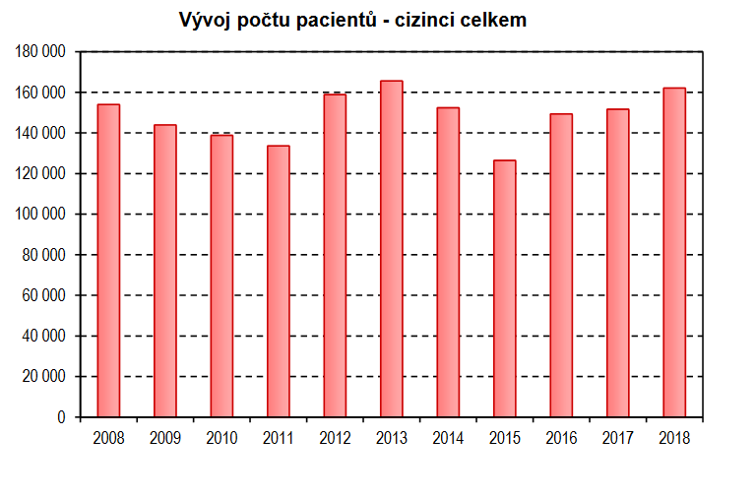
Lázeňský cestovní ruch ČR
je jedním z nejefektivnějších druhů cestovního ruchu, který se podílí na rozvoji zahraničního cestovního ruchu a představuje pro Českou republiku příjmy.
Spolu s interním domácím cestovním ruchem je zdrojem prosperity regionů i samotných lázeňských míst a všech podnikatelských subjektů, které se na jeho rozvoji přímo i nepřímo podílejí.

Slide 3
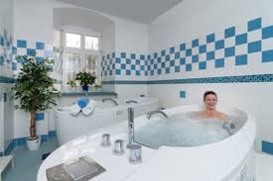
Průměrná délka pobytu v 2018
Významným faktem, který odlišuje lázeňské hosty od běžných návštěvníků, je délka pobytu.
Průměrná délka pobytu pacienta v rámci KLP byla 25,4 dnů, průměrná délka pobytu pacienta v rámci PLP byla 20,2 dnů.
Tuzemští samoplátci v lázních strávili 634 983 ošetřovacích dnů (12,3 % z ošetřovacích dnů všech klientů). Průměrná délka lázeňského pobytu tuzemského samoplátce byla 6,4 dnů.
Pacientům z ciziny bylo poskytnuto 1 816 782 ošetřovacích dnů, tedy 35,1 % všech ošetřovacích dnů, a průměrný léčebný pobyt cizince trval 11,2 dnů.

Slide 4
Klientela
V posledních letech je patrný nárůst podílu zahraničních pacientů.
Lázeňská zařízení mají přirozený zájem o zahraniční klientelu, která zaručuje vyšší prosperitu a podmínky pro další rozvoj, a stále více se na ni orientují, především na hosty z Německa, ale i dalších zemí.
První místo v návštěvnosti si dlouhodobě udržuje Německo, druhé místo s velkým náskokem obhájilo Rusko, i když vývoj počtu příjezdů a přenocování je dosti nepravidelný.

Slide 5
Lázeňští hosté 2018
Za rok 2018 vyplnilo a předalo ke zpracování příslušný statistický výkaz celkem 86 subjektů z 93 registrovaných poskytovatelů lázeňské léčebně rehabilitační péče (tj. odevzdanost = 92,5 %).
Do českých a moravských lázní přijelo během roku 2018 za účelem lázeňské léčebné rehabilitační péče úhrnem 370 573 klientů.
Na náklady veřejného zdravotního pojištění (KLP + PLP celkem) bylo léčeno téměř 30 % (109 171) osob.
Cizinci tvořili 43,8 % a tuzemští samoplátci 26,8 % celkového počtu léčených klientů v lázních.
Dalších 6 056 osob pobývalo v lázních jako doprovod hrazený zdravotní pojišťovnou.
Komplexní lázeňskou péči(KLP) využilo v roce 2018 celkem 101 509 pacientů. Dospělí pacienti tvořili 89,5 % všech pacientů v rámci KLP.

Slide 6
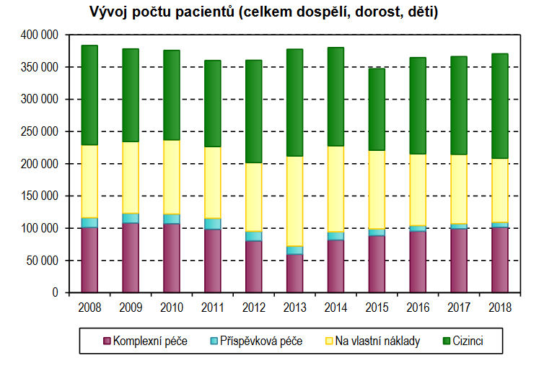

Slide 7
Lázeňská léčba 2018
Celkem u 54,2 % pacientů KLP hradila náklady spojené s pobytem a léčbou Všeobecná zdravotní pojišťovna (VZP) a zbývajícím pacientům ostatní pojišťovny.
Příspěvková lázeňská péče (PLP) byla poskytnuta celkem 7 662 pacientům, vždy se jednalo o dospělé osoby.
VZP hradila léčebné výlohy 54,6 % klientům PLP a zbývajícím pacientům tyto výlohy hradily ostatní pojišťovny.
Pobyt a léčení na vlastní náklady si ve sledovaném období zvolilo 99 265 tuzemských občanů, až na 294 pacientů ve věku dětském a dorostovém šlo o dospělé osoby.
V roce 2018 absolvovalo lázeňskou léčbu v našich lázních 162 137 cizinců, z toho bylo 2 127 dětí a dorostu.

Slide 8
Lázeňská péče 2018
Ambulantní léčbu podstoupilo 52 511 osob, z toho bylo 639 pacientů v kategoriích dětí a dorostu.
Pacienti strávili v lázních celkem 5 179 526 ošetřovacích dní, tedy v průměru 14,0 dnů na osobu.
V rámci veřejného zdravotního pojištění bylo pacientům poskytnuto 2 727 761 ošetřovacích dnů, což je 52,7 % veškerých ošetřovacích dnů.
Průměrná délka pobytu pacienta v rámci KLP byla 25,4 dnů, průměrná délka pobytu pacienta v rámci PLP byla 20,2 dnů.
Tuzemští samoplátci v lázních strávili 634 983 ošetřovacích dnů (12,3 % z ošetřovacích dnů všech klientů).
Průměrná délka lázeňského pobytu tuzemského samoplátce byla 6,4 dnů.
Pacientům z ciziny bylo poskytnuto 1 816 782 ošetřovacích dnů, tedy 35,1 % všech ošetřovacích dnů, a průměrný léčebný pobyt cizince trval 11,2 dnů.

Slide 9
Lázeňská péče 2018
Do lázeňské péče pro dospělé bylo přijato celkem 357 451 pacientů.
Nejvíce klientů tvořili cizinci (44,8 %), tuzemští samoplátci tvořili 27,7 %, komplexní lázeňskou péči využilo 25,4 % dospělých pacientů a 2,1 % pacientům byla poskytnuta příspěvková lázeňská péče.
Z hlediska četnosti indikací se u léčby hrazené zdravotními pojišťovnami (KLP i PLP), stejně jako v minulých letech, nejčastěji vyskytovaly nemoci pohybového ústrojí - 57,2 % celkového počtu dospělých.
Následovaly nemoci nervové (17,1 %) a nemoci oběhového ústrojí(7,0 %).
Lázeňská péče pro dorost byla v roce 2018 poskytnuta celkem 2 135 pacientům, z toho 11 tuzemským samoplátcům a 653 cizincům.
Nejčastější indikací u dorostových pacientů byly nemoci nervové (27,5 %), nemoci pohybového ústrojí (21,1 %) a nemoci z poruch výměny látkové a žláz s vnitřní sekrecí a obezita (18,7 %).

Slide 10
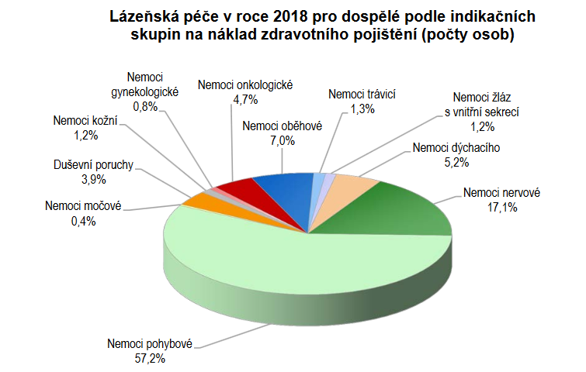

Slide 11
Lázeňská péče 2018
Do lázeňské péče pro děti bylo v roce 2018 přijato celkem 10 987 dětských pacientů, z toho 9 230 dětí absolvovalo pobyt v lázních na náklad zdravotního pojištění (84,0 %).
Dětí „cizinců“ bylo 1 474 a tuzemských samoplátců 283.
Nejčastější indikací u dětských pacientů byly nemoci dýchacího ústrojí (49,4 %), nemoci nervové (19,4 %) a nemoci z poruch výměny látkové a žláz s vnitřní sekrecí a obezita (10,3 %).
Pacientům v lázních bylo v roce 2018 poskytnuto 16 044 310 léčebných výkonů.
Z tohoto počtu byla nejvíce zastoupena rehabilitace (18,0 %), vodoléčba a masáže (17,4 %) a jiné výkony (14,0 %).
Lázeňské léčebny disponovaly ve sledovaném období 23 395 lůžky.

Slide 12
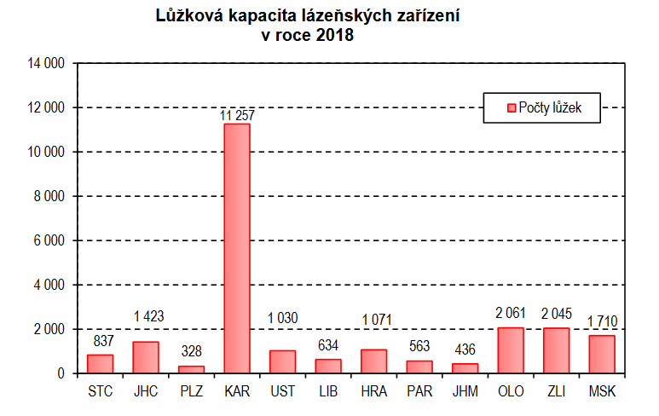

Slide 13
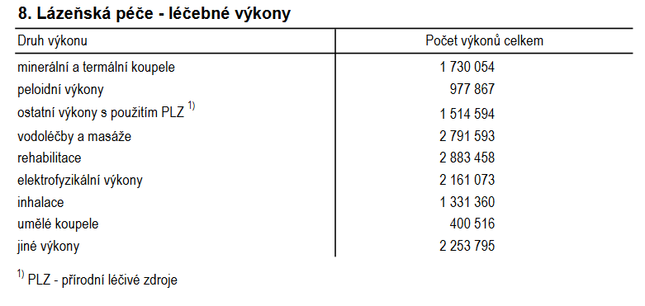

Slide 14
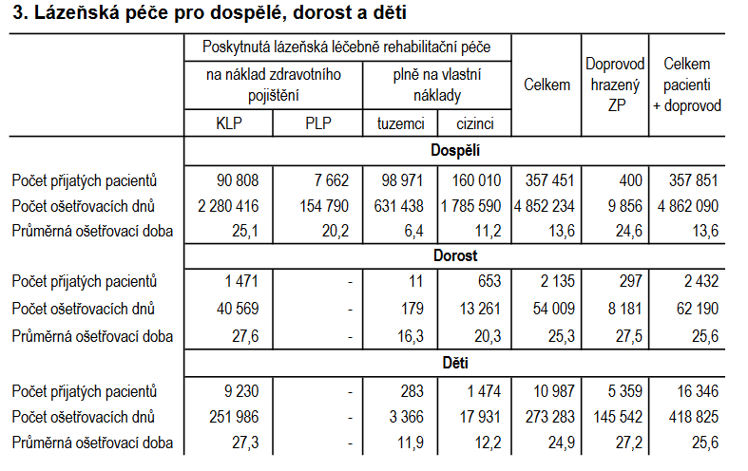

Slide 15
Lázeňská NEJ
Nejmladší lázně - Lázně Lednice, lázeňský dům Perla - nejmladší léčebné lázně v České Republice, které byly vyhlášeny léčebnými lázněmi v roce 2009. K léčbě využívají jodobromovou vodu.
Nejnovější kolonáda - Lázně Lednice jsou nejen nejmladšími léčebnými lázněmi v ČR, ale současně disponují i nejnovější lázeňskou kolonádou.
Nejnavštěvovanější památka a nej v UNESCO - Lázně Lednice, jsou zatím jediné české lázně na území památky UNESCO (Lednicko - valtický areál). Současně je Státní zámek Lednice nejnavštěvovanější památkou v ČR.
Nejstarší lázně - Teplice v Čechách - Využívání teplého pramene je v Teplicích tradováno již od roku 762, o čemž svědčí již název samotného města.

Slide 16
Lázeňská NEJ
Nejznámnější lázně - Karlovy Vary - Karlovy Vary jsou obecně uznávaným fenoménem lázeňství nejen v Čechách, ale i na celém světě. Karlovy Vary jsou bez nadsázky ikonou světového lázeňství
Nejvýše položené lázně - Jáchymov jsou nejen nejstarší radonové lázně na světě, ale i nejvýše položené lázně v České republice. Nadmořská výška činní 673 metrů nad mořskou hladinou.
Nejníže položené lázně - Hodonín - Hodonín je nejníže položené lázeňské místo České republiky, leží pouhých 167 metrů nad mořskou hladinou.
Nejmenší lázně - Karlova Studánka - Obec Karlova Studánka má pouhých 250 stálých obyvatel.

Slide 17
Lázeňská NEJ
Nejpůvodnější lázně - Františkovy Lázně - Město bylo již při svém založení urbanisticky tvořeno jako lázně, založené roku 1793 císařem Františkem I. . Zdejší město je známé jako jedno z prvních slatinných lázní na světě vůbec.
Nejstarší radonové lázně na světě - Jáchymov - Jako radonové lázně datují své počátky již od roku 1906. Využívání radonu v lékařství předcházelo zdejší působení a objevy Marie Skłodowske-Curie, dvojnásobné držitelky Nobelovy ceny.
Nejteplejší termální pramen - Karlovy Vary - Město Karlovy Vary drží primát i v teplotě termální vody na území naší vlasti. Karlovarské Vřídlo má teplotu 73,4°C.
Nejstudenější minerální pramen - Mariánské Lázně - Teplota zdejších minerálních pramenů dosahuje pouhých 7° - 10°C.

Slide 18
Lázeňská NEJ
Nejstarší vodoléčebné lázně na světě – Jeseník
Jesenické lázně založil roku 1822 místní rodák Vincenz Priessnitz, jehož léčebnou metodu hydroterapie vyhledávala společenská smetánka z Evropy i ze zámoří, králové i vévodové. Ne nadarmo se zakladateli přezdívalo „vodní doktor“ nebo „lékařský Kolumbus.“
Nejznámější „vodní zahrada“ – Jeseník
Unikátní „vodní zahrada“ – venkovní balneopark, kterou prochází potok s vybudovanou soustavou zastavení sloužících k hydroterapii a relaxaci. Svým pojetím navazuje na tradiční Priessnitzovu vodoléčebnou metodu.

